Slide 1
JMX in Spring Boot Application
by Yaroslav Kotyk

Slide 2
Agenda
JMX Overview
Why use JMX?
Architecture
What is MBean?
JMX Monitoring Tools
Demo
Q&A

Slide 3

JMX Overview
Java Management Extensions (JMX) is a technology that supplies tools and interfaces for managing and monitoring applications, system objects, devices and service-oriented networks.
JMX is part of both Java SE and Java EE specifications
Notes:
JMX - це технологія, що дозволяє розробникам контролювати та налаштовувати Java-додатки під час їх виконання. Вона надає стандартизовані механізми для збору інформації про роботу системи та керування її компонентами. Завдяки цьому можна виконувати такі операції, як зміна конфігурацій, отримання метрик і виклик операцій.
Частина JKD з java 1.5

Slide 4
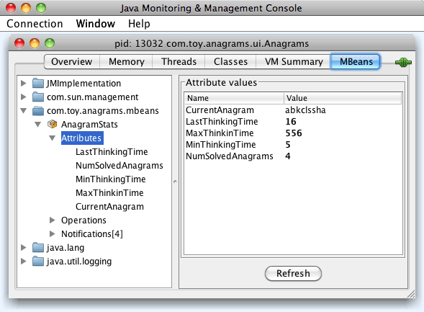
Why use JMX?
An easy way to manage the application
Provides a standard API for managing a Java application
Monitor memory usage and CPU load
Get statistics, metrics, and notifications from the application
Dynamically change configurations without restarting

Slide 5
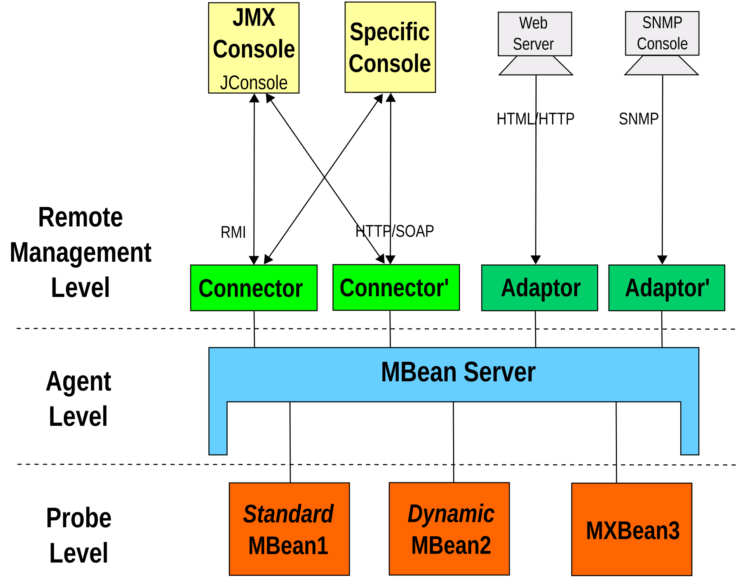
Architecture
JMX architecture has a three layers:
Instrumentation layer: MBeans registered with the JMX agent through which resources are managed;
Agent layer: MBeanServer which maintains registry of managed MBeans and provides an interface to access them;
Remote management layer: client-side level;
Notes:
Коннектор забезпечує повний віддалений доступ до API MBeanServer за допомогою різних комунікацій (RMI, IIOP, JMS, WS-* ...), в той час як адаптер адаптує API до іншого протоколу нап. HTTP

Slide 6
What is MBean?
MBean (Managed Bean) – Java object that registered on MBeanServer and used for management
MBean represents resource that need to be managed thought JMX
Can have attributes and operations that can be managed or invoked on client
Notes:
вони надають інтерфейс, до якого можна отримати доступ і керувати ним за допомогою JMX-агента
Їх можна використовувати для збору статистики про такі проблеми, як продуктивність, використання ресурсів або проблеми (pull); для отримання та налаштування конфігурацій або властивостей програми (push/pull); а також для сповіщення про події, такі як несправності або зміни стану (push).

Slide 7

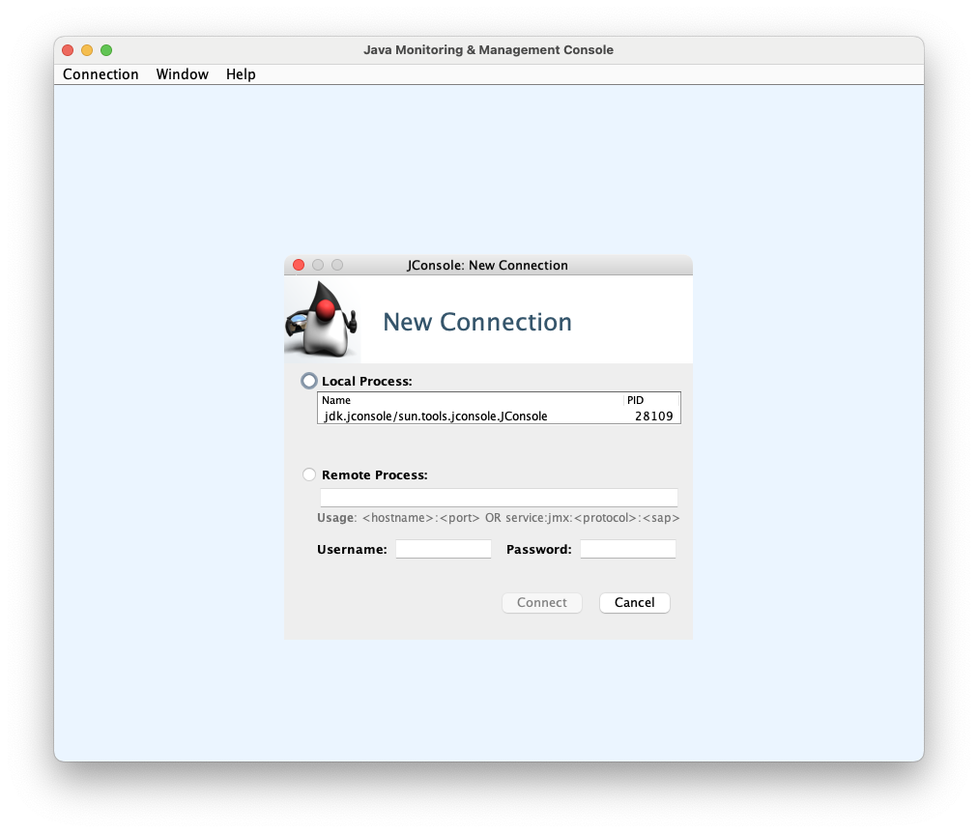

JMX Monitoring Tools
JConsole
VisualVM
Jolokia
JMXTerm
Notes:
- Jolokia Це віддалений міст JMX (Java Management Extensions), який дозволяє отримати доступ до JMX-бобів через HTTP за допомогою JSON. Працює на будь-якій ОС, на якій встановлено JVM.
- Jmxterm Інтерактивний JMX-клієнт з відкритим вихідним кодом на основі командного рядка, написаний на Java. Вільний у використанні, працює на JVM.
- Visualvm Локальний інструмент для моніторингу та профілювання Java-додатків, який надає візуальне уявлення про Java-додатки. Працює на Windows, macOS та Linux.
- Jconsole Локальне програмне забезпечення, яке постачається з Java Development Kit (JDK). Здійснює моніторинг та керування Java-додатками локально або віддалено. Працює на Windows, Linux, macOS, Linux і Solaris.

Slide 8
Demo

Slide 9

Demo project
https://github.com/makurohashami/spring-boot-jmx-demo

Slide 10
Q&A

Slide 11
Thank you

